Slide 1

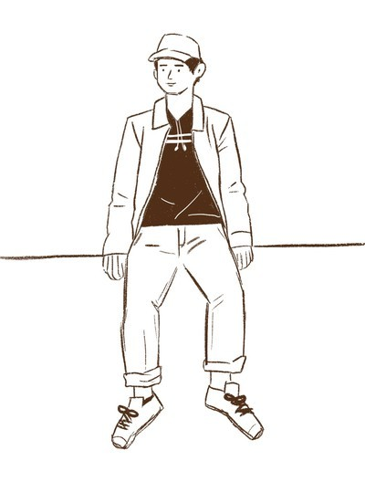

배민 요기요 이것만 있어도 돼?
손쉽게 주문해보자!
찍콩

Slide 2

1. 프로젝트 배경
WHY?
1. 온라인 중심 의 주문 앱 밖에 없을까?
2. 매장에 직접 방문 해야만 매장에 대한 정보를 알 수 있을까?
3. 늘어나는 대기업 프랜차이즈의 스마트 오더,
소상공인 들은 도입하지 않았을까?

Slide 3

2. 프로젝트 필요성
대기업 프랜차이즈 스마트 오더 사용률은 매년 꾸준히 늘고 있고,
실제로 실적 개선에 상당히 큰 영향을 끼치고 있다.
스마트 오더 사용률
27%
누적 주문 건수
200
22%
18%
15%
13%
10%
100
단위: 1백만건
50
30
10
0
1
2014.5
2015.4
2021.5
2016.1
2017.1
2018.7
2016.1
2017.1
2018.7
2019.9
2020
2021.5
2019.9
(출처: 스타벅스 사이렌 오더, 누적 주문 2억 건 돌파 外/시장경제/2021.05.03.)

Slide 4
2. 프로젝트 필요성
시장변화에 빠르게 대응할 수 있는 대기업 프랜차이즈
하지만, 소상공인은 시장변화에 일일이 대응할 수 없다.
=>소상공인이 스마트 오더를 개발 못 하는 이유
2020년 외식 업체 폐업률
116.2%
104.7%
96.8%
97.4%
88.7%
88%
98.5
75.3%
84.7%
소상공인 실적 체감
(BSI>100:경기호전 , BSI<100:경기 악화)
74.6%
79.1%
70.5%
64%
75.8
66
67.8
65.7
68.4
60.9
57.9
55.5
52
44.7
29.7
24.2
1월
2월
3월
4월
5월
6월
7월
8월
9월
10월
11월
12월
19.5 19.7 19.9 19.11 20.1 20.3 20.5
출처:농림축산식품부,「외식업체경영실태조사
20.7 20.9 20.11 21.1 21.3 21.4

Slide 5

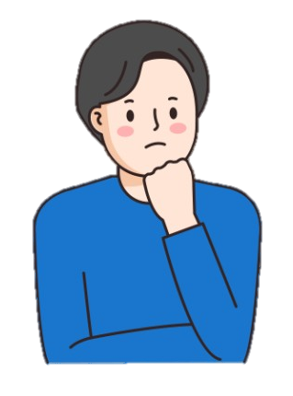
3. 찍콩?
“기업과 소상공인은
상생할 수 없을까??”
“여기도 맛있을 것 같고
저기도 괜찮아 보이는데..
뭐가 다르지..?”
“온라인 주문 서비스는
모든 요식업을 다 담았던데….
스마트 오더는 왜 카페밖에 없지?”

Slide 6

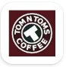
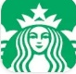
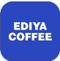
3. 찍콩?
시장변화에 일일이 대응하기 힘든 소상공인이 우리 앱을 통해 경쟁력을 높이면 되지 !
01.
찍콩
+a(개인 가게) =

Slide 7
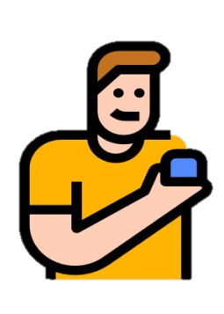

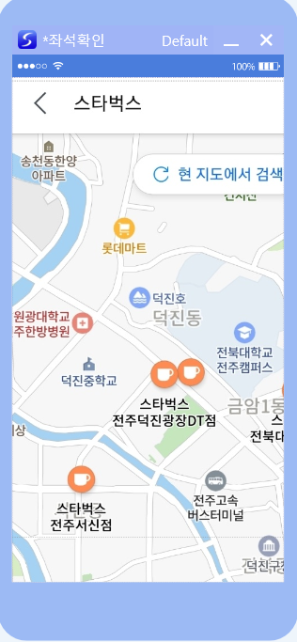
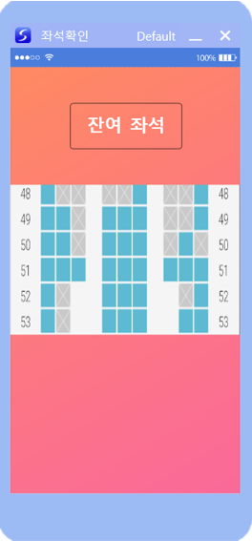
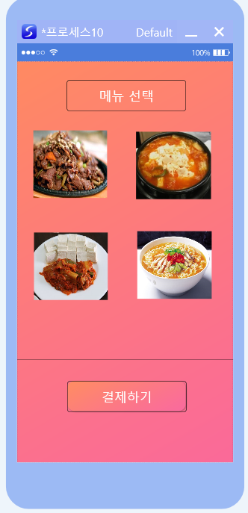
3. 찍콩?
02.
소비자들은 미리 앱으로 좌석확인, 매장 정보확인, 메뉴주문, 메뉴결제까지 ?!
찍콩
12/53

Slide 8
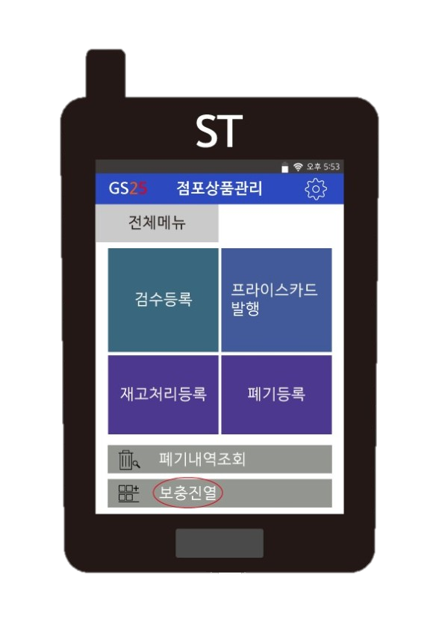
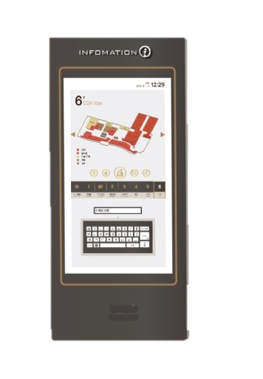


3. 찍콩?
03.
초기 창업비용과 인건비를 아낄 수 있는데, 심지어 매장 관리까지 해준다고?!
인건비 데이터 축적
판매 데이터 축적
매장 컨설팅 제공
데이터 축적으로 원가절감 방안 제시
매장 유지비 분석
회전률 분석
트렌드 분석 후 제공 (등등)
찍콩
찍콩
+a
대체!
대체!
SAVE!
키오스크
포스기

Slide 9

4. 찍콩의 비즈니스 모델 (BM)
01.
빅 데이터 판매
02.
빅데이터 기반
가게 컨설팅 제공
찍콩
03.
고객에게 더 좋은
서비스를 위한
품질 개선
DATA
DATA
04.
지역/상권/연령 별
데이터를 판매
초기창업자에게
정보제공
05.
트렌드에 맞춰주는
정보 제공

Slide 10




4. 찍콩의 비즈니스 모델 (BM)
기업
빅 데이터
제공
빅 데이터 이용료
이윤절감
데이터 기반 컨설팅
홍보 효과
회전율 개선
찍콩
소비 데이터
제공
손님
수수료
판매 데이터 제공
점주
편리성

Slide 11

5. 동종 업종과의 차별성 – 사이렌 오더
스마트 오더 | 사이렌 오더 | 찍 콩
매장 위치 파악 | O | O
메뉴, 가격 확인 여부 | O | O
주문 및 결제 | O | O
매장 내 인원 파악 | X | O
자리 예약 | X | O
모든 요식업계에서 호환 | X | O
찍콩은 모든 요식업계에서 사용 가능한 통합 플랫폼!

Slide 12





6. 판매 계획
01. “ 찍콩 ”과 1인 창업자 & 소상공인과의 제휴
- 해당 매장의 정보를 어플리케이션에 노출함으로써 홍보효과
- 할인쿠폰 및 다양한 혜택 제공
찍콩
02. “ 찍콩 ”과 빅데이터 수요자(스타트업) & 기업과의 제휴
- 업종에 따른 상품의 유행 및 수요를 지역별로 분석 및 판매
→ 경쟁업종의 판매 현황 및 트렌드 파악에 용이
→ 소비자들이 선호하는 음식 조합에 대한 정보 제공
→ 프랜차이즈 본사에도 이익창출을 위한 유용한 정보 판매 가능
- 구축된 빅데이터를 기반으로 컨설팅을 제공하며 서비스에 대한 이용료를 점포에 부과
찍콩

Slide 13
7. 홍보 계획
01. 소상공인
1. 영상 및 사진 촬영 서비스 제공
- 직접 자신의 매장을 설명하고 홍보함.
2. 1개 방문당 방문서비스 할인 프로모션 제공
- 소비자들의 방문을 유도함
3. 재 방문률, 판매량 고려하여 상위 배너 및 인기 음식점으로 이동
- 자연스러운 홍보 효과
4.“ 찍콩 ” 어플리케이션을 이용하는 비율에 따라 수수료 감면의 혜택
5. 주변 매장에 홍보하여 추천 소상공인 코드 입력 시 어플리케이션 상단 에 일정 기간 광고 효과 부여 등

Slide 14
7. 홍보 계획
02. 소비자
1.대학 총학생회와 함께하는 SNS 이벤트를 통한 대학생 유입량 확보를 추구
- 창업지원단, 총학생회, 찍콩 인스타그램 게시글을 통한 대학생 유입량 최대
2.“찍콩” 어플리케이션을 이용한 후 후기 작성 시 매장에서 특정 서비스 제공
( 예시: 추가적인 음식 및 할인 등 )
3. 이달의 “찍콩러 ” 프로모션 진행
(예시 : “찍콩” 어플리케이션을 많이 사용한 “찍콩러” 에게 다양한 할인 쿠폰 및 무료 서비스를 제공 )

Slide 15


8. 역할
이름
주현서 | 김동현 | 장봉준 | 김진형
201819029 | 201818990 | 201819024 | 201812504
전자공학부 | 기계공학과 | 항공우주공학과 | 항공우주공학과
팀장 및 경영 | 서버관리 및 베타 버전 툴 관리 | 앱 상세기능 구현 | 마케팅(promotion)
학번
과
팀 내 역할

Slide 16


8. 일정계획
Beta버전 앱 개발 및 소상공인 4~5곳
시범 적용
Beta2 버전 앱 개발 및
소상공인 15~20곳 시범적용
2021년 6월 7월 8월 9월 10월 11월 12월 2022년
앱 구현 전 현장 조사
구글 플레이 스토어 &앱스토어에 정식 출시 및 서버 구축
Beta버전 앱을 통한
피드백 수집 및 앱 업데이트
찍콩

Slide 17
Q & A

Slide 18
감사합니다.
찍콩

